Slide 1
PERFÜZYON YETERLİLİĞİNDE GÜNCEL YAKLAŞIMLAR
PERF. İZEL ATASEVEN
İEÜ MEDİCAL POİNT HASTANESİ

Slide 2
Latince MONORE = UYARI kelimesinden gelmektedir.
MONİTÖRİZASYON ;
Hastanın yaşamsal güvenliğini artırmak ve fizyolojik parametreleri hakkında bilgi sahibi
olmak amacıyla, önemli değişkenlerin elektronik cihazlar aracılığı ile devamlı veya belli
aralıklarla tekrarlanarak yapılan ölçme işlemlerine denilmektedir.
Notes:
MEKANIK VEYA ELEKTRİKSEL YOLLA VERİ TOPLAYAN CİHAZLARIN HİÇ BİRİ CERRAHIN,ANESTEZİSTİN VE PERFÜZYONİSTİN YERİNİ TUTAMAZ. BU ANLAYIŞTA TEMEL OLARAK KALP AKCİPER MAKİNESİ, BYPASS DEVRE TASARIMLARI, GÜVENLİK CŞHAZLARI, PERFÜZYON UYGULAMALARI VE ANESTEZİ TEKNİKLERİ EKİPTE YER ALAN HERKES TARAFINDAN BİLİNMELİDİR.

Slide 3
Kardiyopulmoner bypass’ta güvenlik anlayışı operasyon esnasındaki Cerrah-Anestezi-Perfüzyon arasındaki iletişim ile başlar ve operasyonda yer alan herkesin yeterli seviyedeki eğitimi ile mümkün olmaktadır.

Slide 4
Monitörizasyon ve güvenlikte amaç insan kaynaklı hataların minimalize edilmesidir.

Slide 5
ANESTEZİ MONİTÖRİZASYONU ;
- EKG
- KAN BASINCI
- CVP
- VÜCUT SICAKLIĞI
-ARTERYEL KAN GAZLARI
- Tidal volüm, solunum hızı, dakika ventilasyon hacmi
- Oksijen transportu değişkenleri
- Solunum gazları monitorizasyonu
Notes:
STANDART ANESTEZİ MONİTÖRİZASYONUNDA ………GÖSTEREN PARAMETRELER BULUNMAKTADIR.

Slide 6
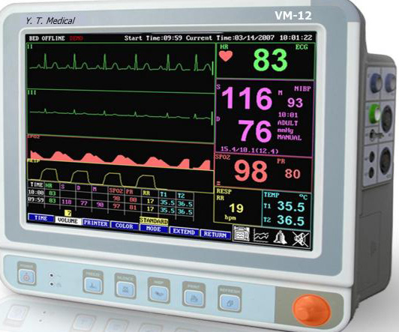
GÜNCEL ANESTEZİ MONİTÖRİZASYONU
BİS
NIRS
Notes:
BİS: (BİSPEKTRAL İNDEKS) ANESTEZİ DERİNLİĞİNİN İZLENMESİ, NIRS İSE BİZE BEYİN SATÜRASYONU HAKKINDA EKSTRA BİLGİ SAĞLAR.
HASTANIN ANESTEZİ ALTINDA OLMASI ISI VE O2 TÜKETİMİNİ ETKİLER ÖRNEĞİN
37 DERECEDE UYANIK HASTADA OKSİJEN TÜKETİMİ DAKİKADA 4 ML İKEN ANESTEZİ ALTINDA DAKİKADA 2 ML KADAR DÜŞER.

Slide 7
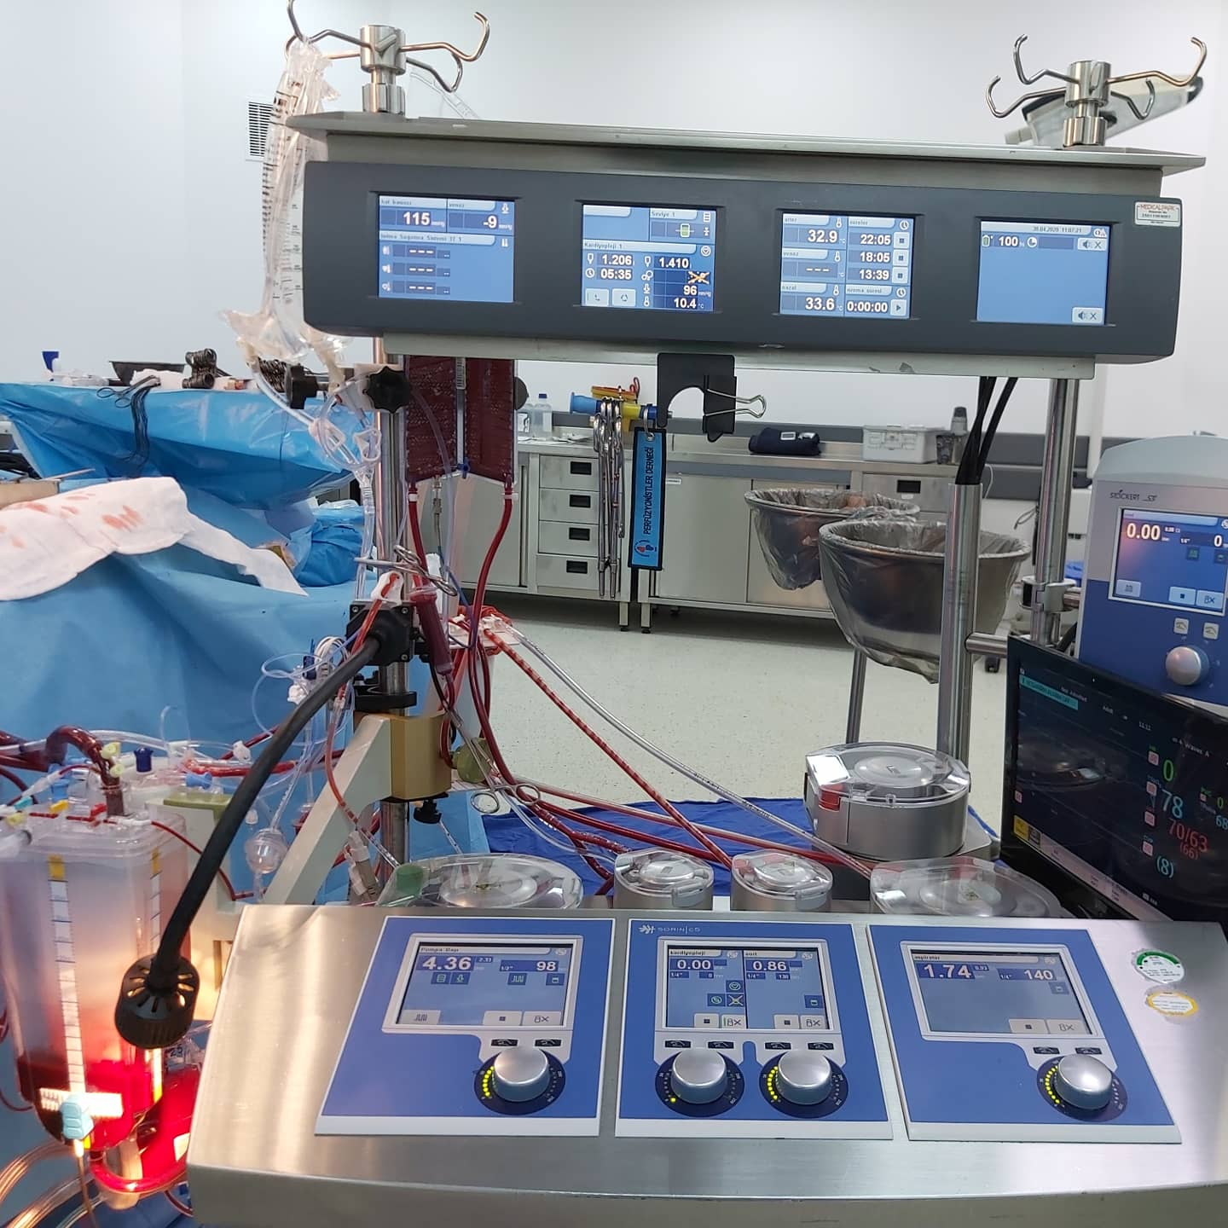
KPB’DA MONİTÖRİZASYON
KALP AKCİĞER MAKİNESİNDE ;
- BASINÇ SENSÖRLERİ
- SICAKLIK (ARTER – VEN – ISITICI SOĞUTUCU CİHAZ ISILARI)
- SEVİYE SENSÖRLERİ
- HAVA KABARCIK (BUBBLE) SENSÖRLERİ
BULUNUR.
Notes:
KALP AKCİĞER MAKİNESİ MONİTÖRİZASYONUNDA AMAÇ TAMAMEN GÜVENLİK ÜZERİNE KURGULANMIŞTIR. KOMPLİKASYON RİSKİ ÇOK YÜKSEK OLDUĞU İÇİN İNSAN KAYNAKLI HATALARIN MİNİMALİZE EDİLMESİ HEDEFLENMİŞTİR. HATLARDA OLUŞABİLECEK KİNKLERE KARŞI BASINÇ SENSÖRLERİ, ISI FARKINDAN DOLAYI OLUŞABİLECEK EMBOLİLERİN ÖNÜNE GEÇMEK İÇİN ARTER-VENÖZ ISI PROBLARI, MASİF HAVA EMBOLİSİNE KARŞI BUBBLE SENSÖRLER KULLANILMAKTADIR.

Slide 8
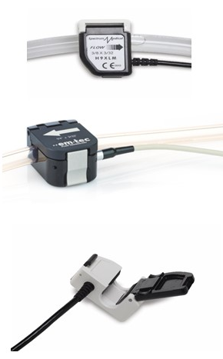
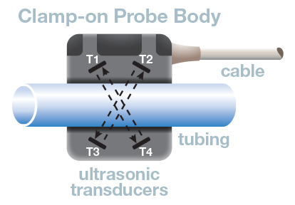
KPB ‘da GÜNCEL MONİTÖRİZASYON
Non invaziv Arter- Ven
Flow metreler
Notes:
KAN AKIŞININ DOĞRU ÖLÇÜMÜNÜ SAĞLAMAK İÇİN
ULTRASONİK TEKNOLOJİLER KULLANIR.
BİR ULTRASONİK ALICI VE VERİCİNİN
ARASINDAKİ "FAZ GECİKMESİYLE ÖLÇÜM YAPILIR .BU SAYEDE AKIM ANLIK OLARAK ÖLÇÜLMEKTEDİR. VE ROLER POMPADA OKLÜZYON KAYNAKLI OLUŞABİLECEK HATALI FLOWUN ÖNÜNE GEÇEREK HİPO PERFÜZYONUN ÖNLENMESİNDE YARDIMCI OLUR

Slide 9
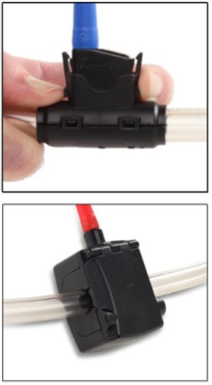
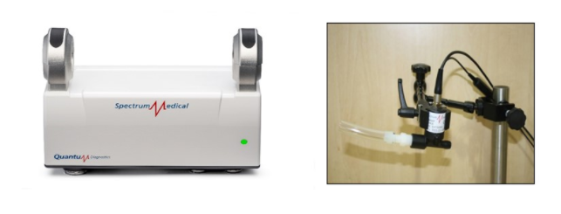
KPB ‘da GÜNCEL MONİTÖRİZASYON
Non invaziv Arter-Ven Hgb-Sat probları
Non invaziv O₂ ve CO₂ İle Sıcaklık Sensörleri (Diagnostic module)
Notes:
NON İNVAZİV ARTER VE VEN HEMOGLOBİN PROBLARI HASTA POMPADA İKEN HEMOGLOBİN DEĞERİ ONLİNE OLARAK ÖLÇMEYE YARAR.
GAZ MODÜLÜNDE OKSİJEN VE KARBONDİYOKSİT BİR OPTİK SENSÖR KULLANILARAK ÖLÇÜLÜR VE OKSİJENASYON DEĞERLERİ MONİTÖRE AKTARILIR.

Slide 10
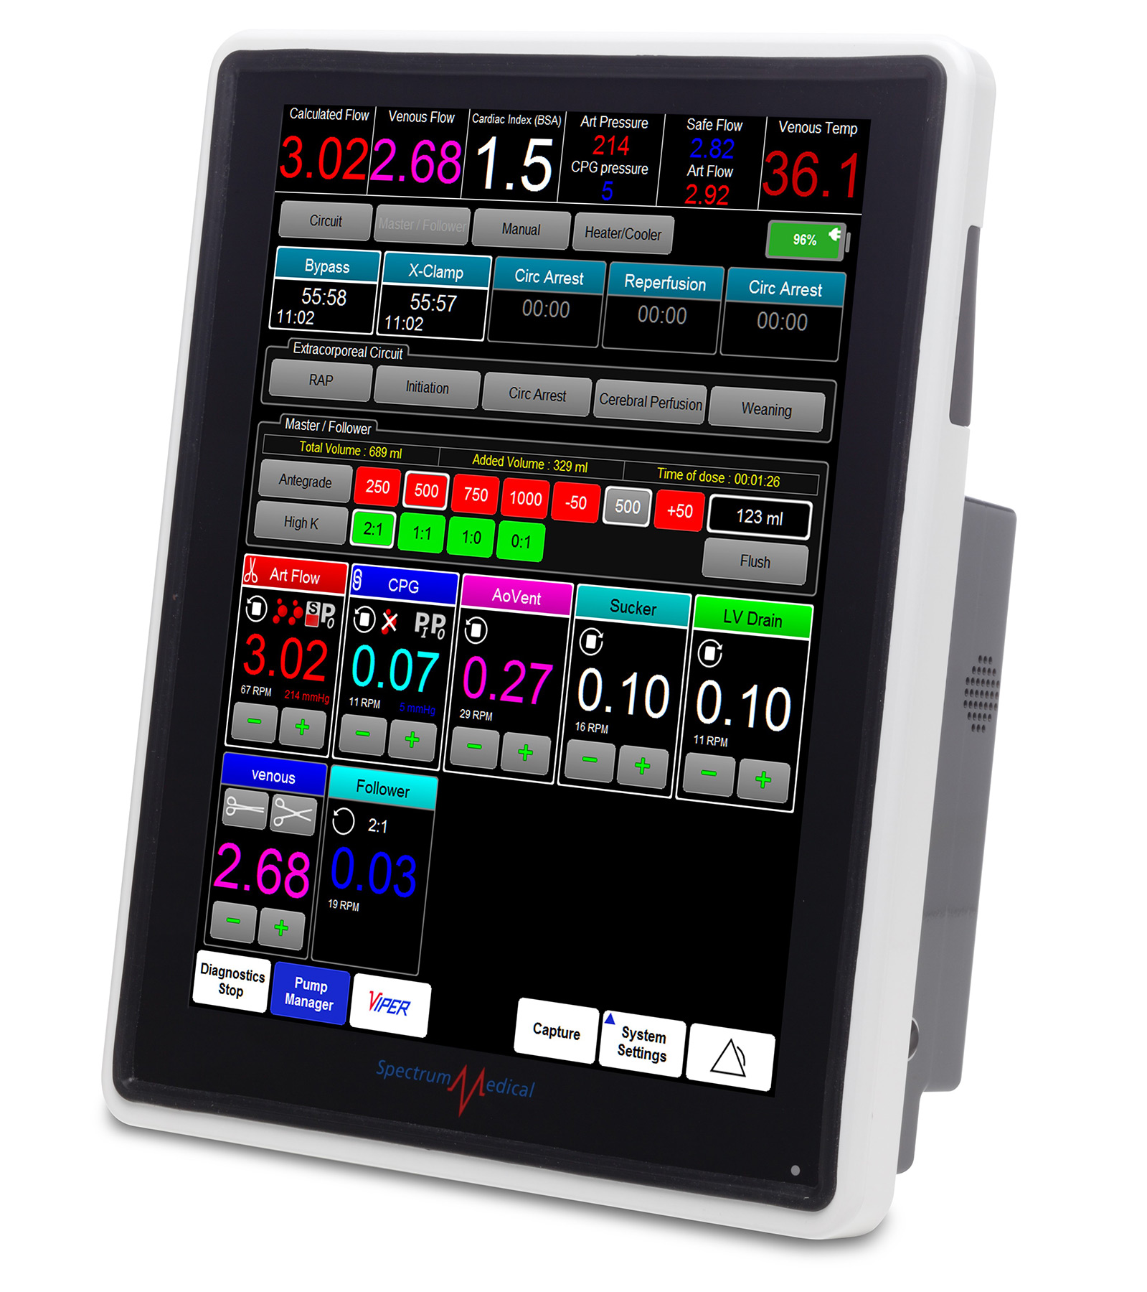
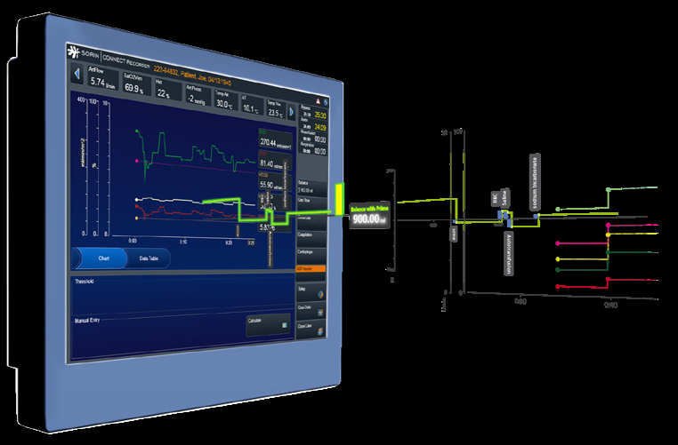
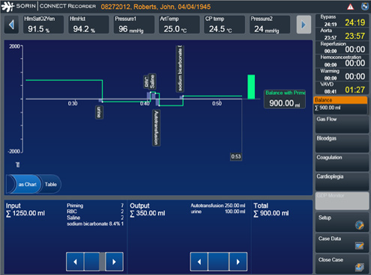
KPB ‘da GÜNCEL MONİTÖRİZASYON
-GERÇEK ZAMANLI VERİ YÖNETİMİ SİSTEMİ PARAMETRELERİ
Notes:
DİAGNOSTİK EKRAN; ARTER VEN FLOWMETRE VE SATURASYON PROBLARINDAN GELEN VERİLERİ HASTANIN DEMOGRAFİK BİLGİLERİ İLE BİRLİKTE MONİTORE AKTARAN BİRİMDİR.

Slide 11
STANDART YAKLAŞIMDA YAŞ VE POMPA FLOWU
YENİDOĞAN | 200 MLT/KG/DK
İNFANT | 150 MLT/KG/DK
PEDİATRİK | 120 MLT/KG/DK
ERİŞKİN | 55 MLT/KG/DK

Slide 12

Perfüzyon Akış Hızına Geleneksel Standartlaştırılmış Yaklaşım
40 yıldan beri standart akış hızı :
Kardiyak İndex = 2,4 l/dak m2 olarak belirlenmesi.
Hipotermiye göre standartlaşmış HCT değerleri
Hipotermi (°C) | İstenilen Htc (%) | Debi (lt/dk/m2)
32 – 36 | 30 – 32 | 2,4 – 2,6
28 – 31 | 25 – 28 | 1,8 – 2,2
24 – 27 | 22 – 25 | 1,6 – 2,0
17 – 23 | 20 – 22 | 1,4 – 1,8
Notes:
PERFÜZYON AKIŞ HIZINDA GELENEKSEL YAKLAŞIMDA YETİŞKİNLERDE FULL FLOW KARDİYAK İNDEX DAKİKADA 2,4 LİTRE OLARAK BELİRLENMİŞTİR. HİPOTERMİYE GÖRE DE STANDARTLAŞTIRLMİŞ HEMOTOKRİT DEĞERLERİ TABLODA GÖRÜLDÜĞÜ GİBİDİR.

Slide 13
Aynı Bsa'ya Sahip Hastalar Farklı Olabilir:
Fiziksel özellikler:
Hematokrit :
Metabolik ihtiyaçları:
BOY | 160 | cm | BOY | 195 | cm | BOY | 175 | cm
KİLO | 94 | kg | KİLO | 67 | kg | KİLO | 80 | kg
BMI | 36,72 | kg/dk² | BMI | 17,62 | kg/dk² | BMI | 26,12 | kg/dk²
BSA | 1,96 | m² | BSA | 1,96 | m² | BSA | 1,96 | m²
FLOW | 4,7 | l/min | FLOW | 4,7 | l/min | FLOW | 4,7 | l/min
Alternatif yaklaşım: farklı hastaların farklı ihtiyaçları vardır
Notes:
BU SLAYTA GÖRÜLDÜĞÜ GİBİ 3 FARKLI HASTANIN FİZİKSEL ÖZELLİKLERİ, BOYLARI, KİLOLARI BİRBİRİNDEN FARKLI OLMASINA RAĞMEN VÜCUT KİTLE İNDEXİ VE FULL FLOW LARI EŞİTTİR. İLK HASTANIN BOYU UZUN VE ZAYIF İKEN İKİNCİ HASTA ŞİŞMAN VE KİLOLUDUR ÜÇÜNCÜ HASTADA İSE DİĞER HASTALARA GÖRE BOY-KİLO ORANI İDEAL SEVİYEDEDİR.GELENEKSEL YAKLAŞIMDA BU 3 HASTADA ÇALİŞACAĞIMIZ FULL FLOW AYNI OLACAKTIR . AMA PERFÜZYON YETERLİLİĞİ DOĞRULTUSUNDA BU 3 HASTANIN METOBOLİZMA OKSİJEN GEREKSİNİMLERİ BİRBİRİNDEN FARKLI OLACAĞİ İÇİN HASTA ODAKLI ÇALIŞILACAK VE METABOLİZMANIN İHTİYAÇLARI KARŞİLANACAKTIR.

Slide 14
STANDART YAKLAŞIMDA ARTERYEL AKIMIN YETERLİ OLDUĞUNU NASIL ANLARIZ?
*VENÖZ PvO2 VE SvO2
*LACTAT DÜZEYİ
*MEAN ARTERYEL BASINÇ

Slide 15
GÜNCEL YAKLAŞIMLAR
OKSİJEN TÜKETİMİ (VO2)
OKSİJEN SUNUMU (DO2)
PARSİYEL ARTER OKSİJEN BASINCI (PaO2)
PARSİYEL ARTER CO2 BASINCI (PaCO2)
MİKS VENÖZ OKSİJEN SATÜRASYONU (SvO2)
ARTER-VENÖZ KARBONDİOKSİT BASINÇ FARKI (PCO2)

Slide 16
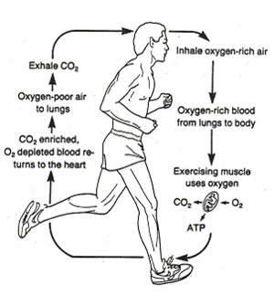
DOKU OKSİJENASYONU
Havada bulunan oksijen, inspirium yoluyla alveollere ventile olmakta, difüzyon yoluyla kana geçmekte, %96 oranında hemoglobine bağlanarak dokulara sunulmakta ve dokuda aerobik metabolizma yoluyla okside olmaktadır.
Kandaki toplam oksijen kontenti , hemoglobine bağlı oksijen ile kanda çözülmüş haldeki oksijenin toplam miktarıdır.
Dokulara oksijen transportu, respiratuvar ve kardiak fonksiyonların düzenli çalışması ile gerçekleşmektedir.
Notes:
BİLİNDİĞİ ÜZERE HAVADA BULUNAN OKSİJEN, İNSPİRİUM YOLUYLA ALVEOLLERE VENTİLE OLMAKTA, DİFÜZYON YOLUYLA KANA GEÇMEKTE, %96 ORANINDA HEMOGLOBİNE BAĞLANARAK DOKULARA SUNULMAKTA VE DOKUDA AEROBİK METABOLİZMA YOLUYLA OKSİDE OLMAKTADIR.

Slide 17
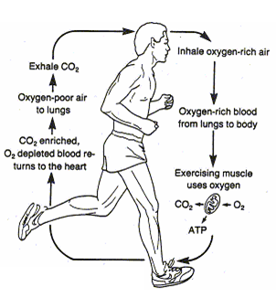
Doku Oksijen Dengesi
VCO₂
DO₂
Dokulara sunulan oksijen (DO₂), mikrosirkülasyondan dokulara alınan O2 nin tutulum hızı (VO₂), olarak gösterilmekte, VO₂ nin,
metabolik olaylarda kullanılan değerine ise ,metabolizma oksijen hızı (MRO₂) adı verilmektedir.
MR02 değeri, mitokondri içinde suya dönüşen O₂
miktarıdır. Sağlıklı bireylerde, oksijen dokularda
depolanmadığından VO₂ = MRO₂ olarak
yorumlanmaktadır.
Yapılan çalışmalarda yağ oranı düşük fit bir bireyin VO₂ max 85mg/kg/dk (dakikada 85mg oksijen) iken yağ oranı yüksek bireylerde bu oran VO₂max 40mg/kg/dk olarak ölçülmüştür.
Yağ oranı düşük bireylerin oksijen ihtiyacı yağ oranı yüksek bireylere göre 2 kat daha fazla olduğu görülmüştür
Notes:
AEROBİK METABOLİZMA TAMAMLANDIĞINDA , GLİKOZ TAM OLARAK OKSİDE OLMAKTA VE 36 MOL ATP (673 KCAL) AÇIĞA ÇIKMAKTADIR. BURADA VO₂ İLE MRO₂ ARASINDAKİ DENGE BOZULURSA, GLUKOZ METABOLİZMASI LAKTAT ÜRETİMİNE KAYMAKTA VE BUNUN SONUCUNDA HER GLİKOZ MOLEKÜLÜ 2 MOL LAKTAT OLUŞTURMAKTADIR

Slide 18
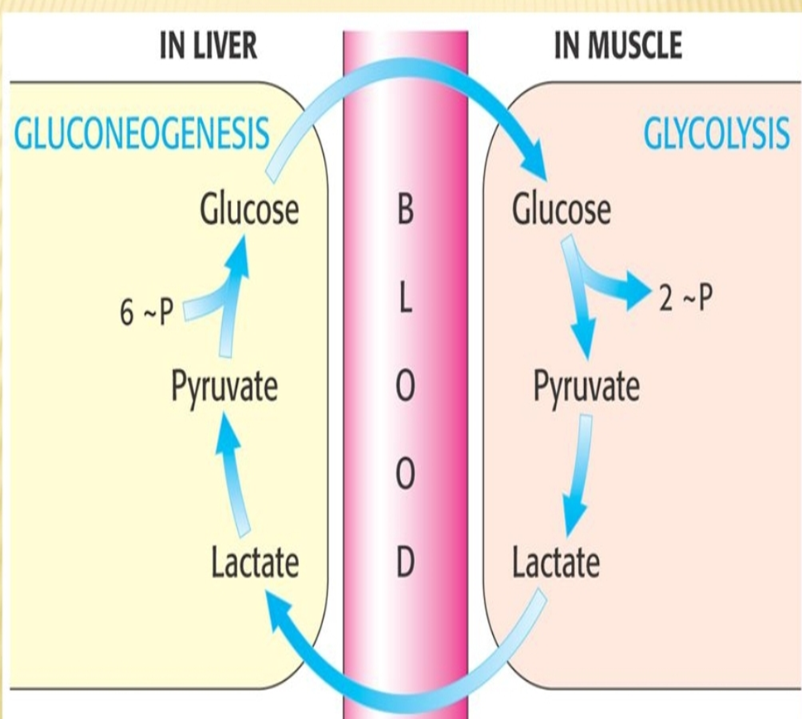
Oksijen Transportunun Monitörizasyonu Nasıl Yapilmalıdır ?
Oksijen transportunda sıklıkla DO₂ ve VO₂ değerleri kullanılmaktadır. Bu parametreler Global olarak sistemik sirkülasyondan ölçülebilmektedir. Oksijen uptake (VO₂), dokulara giden O₂ miktarı hakkında yeterli bilgiler vermesine rağmen, doku oksijenizasyonu hakkında yeterli bilgiler vermemektedir.
Çünkü doku oksijenizasyonu, metobolizma hızı (MRO₂) gibi ölçülebilen bir işlem gerektirmektedir.
Notes:
V02 değerinde azalma, metabolik hızdaki (MRO₂) deki azalma ile orantılı olduğunda , doku DO2 gereksinimi yeterli olabilecek ancak, VO₂ < MRO₂ olduğunda , O₂ miktarı aerobik metabolizmayı desteklemekte yetersiz kalacak, bunun sonucunda anaerobik metabolizma yolu açılacaktır.
Bunun sonucunda lactat üretiminde artış gözlemlenecektir.

Slide 19

Standart monitörizasyonda lactat üretimindeki artış kan gazı cihazından takip edilmektedir. Ancak lactat üretimindeki artış doku perfüzyonun bozulmasından sonra görülmektedir.
Notes:
HASTAYA YETERLİ PERFÜZYON SAĞLANABİLMESİ İÇİN bize doku perfüzyonu bozulmadan engelleyecek ve bu değerleri bize anlık gösterecek parametreler gerekmektedir.

Slide 20
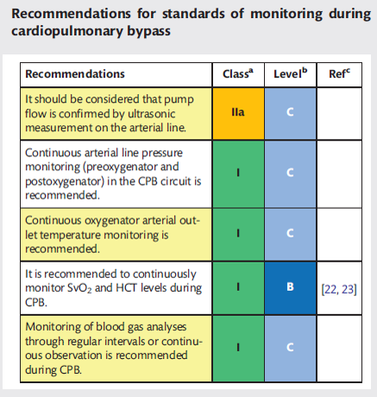
PERFÜZYON YETERLİLİĞİNDE GÜNCEL YAKLAŞIMLAR
2019 EACTS/EACTA/EBCP guideline
Notes:
2019 GUİDELİNE VERİLERİNE GÖRE;
POMPA ARTER HATTI FLOWU ULTRASONİC ÖLÇÜMLE TAKİP EDİLMELİ
KPB DEVRESİNDE (OKSİJENATÖR GİRİŞ-ÇIKIŞ) SÜREKLİ ARTERİYEL BASINÇ İZLEME ÖNERİLİR.
OKSİJENATÖR ARTERİYEL ÇIKIŞ SICAKLIĞININ SÜREKLİ İZLENMESİ ÖNERİLİR
KPB SIRASINDA SVO₂ VE HCT DÜZEYLERİNİN SÜREKLİ OLARAK İZLENMESİ ÖNERİLİR.
KPB SIRASINDA DÜZENLİ ARALIKLARLA VEYA SÜREKLİ GÖZLEM YOLUYLA KAN GAZI ANALİZLERİ İZLENMESİ ÖNERİLİR.

Slide 21
2019 Guideline bilgilerine göre doğru ve anlık verilerle uygulanan perfüzyon teknikleri artık standartlaşmaktadır.
Bu veriler sayesinde;
Yeterli perfüzyon sağlıyormuyuz ?
Akım hasta için yeterlimi ?
Akımı ne kadar düşmeliyiz yada yükselmeliyiz ?
Notes:
Gibi sorulara bilimsel çalışmaları dayanak tutarak cevap verilebilmektedir.

Slide 22
TEŞEKKÜRLER ☺

